Slide 1
Kesehatan Lingkungan Industri Pengelompokan Bahan Kimia ditempat kerja
Ratih Pramitasari, MPH
PT 4

Slide 2
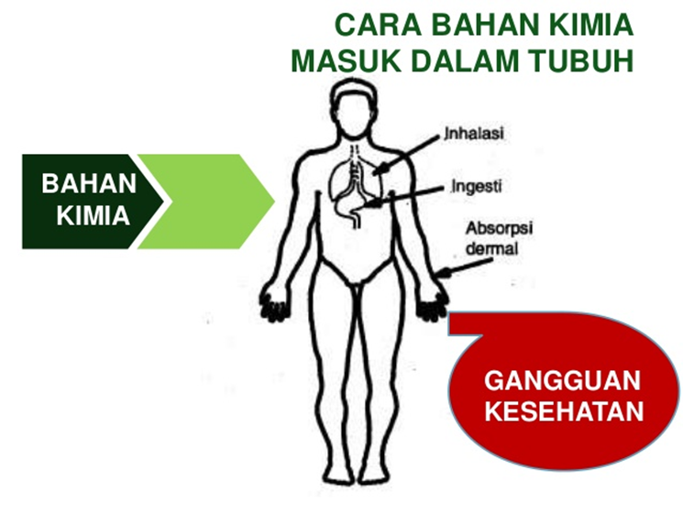
Pengelompokan bahaya atas dasar perbedaan bentuk fisik
Kelompok bukan partikel
→ Gas, uap, cairan, dan pelarut
Kelompok partikel
Debu, fume (uap logam)
asap, kabut, serat

Slide 3
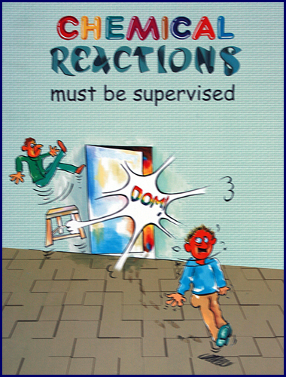
Gas
Suatu cairan yg tdk memiliki wujud sendiri dan mengisi suatu ruangan tertutup pada keadaan suhu dan tekanan normal.
Gas umunya tidak terlihat dan mendifusi mengisi seluruh ruangan.
Wujud gas dpat diubah menjadi cair atau padat dgn cara mengubah gabungan antara tekanan dan suhu (misal dgn cara mengubah gabungan antara tekanan dan suhu)

Slide 4
Gas-gas dapat dibagi dalam 2 kelompok, ialah:
1. Kelompok gas-gas yg meiliki pengaruh terhadap kesehatan terutama (asphyxiant) sederhana (inert), termasuk
He, Ne, N2, H2, CH4, atau gas gas yg memiliki pengaruh asphyxiant dr senyawa2 kimia seperti CO, HCN, H2S
2. Kelompok dr gas gas lain yg memiliki pengaruh buruk terhadap kesehatan dan sifat meracun yg ditentukan oleh rantai dr senyawa organik dan reaktivitasnya.

Slide 5
UAP
Bentuk gas dr bahan2 yg umumnya berbentuk padat/cair dan dapat dikembalikan kepada bentuk semula, baik hanya dengan mengubah tekanannya ataupun hanya mengubah suhunya.
Hukum gas ideal
PV = nRT
Dimana; P = tekanan R = konstante gas ideal
V = volume T = suhu absolut
n = jumlah molekul gas
Contoh = nitrogen, helium (titik didih -196’C)

Slide 6
CAIRAN
Tidak berbentuk, mengalir mengikuti hukum gravitasi
Dibagi oleh NFPA mjd:
1. Cairan yg dgn mudah dapat terbakar (flammable liquid) = cairan yg memiliki titik nyala dibawah 100’F (38,8’C) dan suatu tekanan uap ialah lebih dr 40 psi absolut
Cairan yg memiliki titik nyala dibawah 73’F dan titik didih dibawah 100’F
Cairan yg memiliki titik nyala dibawah 73’F dan titik didih pada/diatas 100’F
Cairan yg memiliki titik nyala pada/diatas 73’F dan titik didih dibawah 100’F
2. Cairan mudah terbakar (combustible liquid)

Slide 7
PELARUT
Cairan/bahan yg digunakan utk melarutkan bahan lain termasuk air dan sistem bukan air.
Larutan adalah campuran dr 2 bahan/lebih

Slide 8
Pelarut air
Pelarut ini dasarnya adalah air
Contoh= larutan asam, larutan basa, dan deterjen
Umumnya sistem pelarut air memiliki tekanan uap yg rendah pd suhu kamar, shga bahaya potensial oleh penghirupan dan systemic toxicity tidak besar.
Contoh asam-asam anorganik:
Hidrogen halida (HF,HCl, HI, dan HBr)
Asam2 oksigen (nitrat/HNO3, fosfat/H3PO4 dan sulfat/H2SO4, hidrogen sulfida/H2S dan hidrogen sianida/HCN)

Slide 9
Pelarut Organik (bahan kimia organik)
Banyak digunakan didunia industri:
Utk mengubah bahan ke dalam bentuk plastis, agar dapat dicetak, dibentuk, ditarik, atau diubah mjdi bentuk lain
Utk ekstrasi minyak, lemak, dan bahan2 yg memiliki khasiat utk pengobatan dr biji2an, kacang dan tulang
Utk penghilang lemak, dry cleaning, bahan pereaksi kimia (dilarutkn utk mempermudah reaksi kimia yg diinginkan)

Slide 10
Bahaya pelarut organik terhadap kesehatan
Sifat umum sebagian besar pelarut organik ialah dpt mengakibatkan hilang kesadaran (narkosis)
Sel sel syaraf krna mengandung bahan yg berlemak, maka sangat peka thdp pelarut yg sedang bersirkulasi dlam darah
Beberapa pelarut yg bersifat racun, pengaruhnya berjalan scra perlahan dan biasanya membahayakan serta cenderung utk memberika efek yg berat
Utk sumber energi → etil alkohol
Pelarut yg dpt berubah didalma tubuh, perubahannya trjadi di hati dan ginjal, shga hati dan ginjal akan dirusak oleh keracunan kronis dr pelarut trtntu

Slide 11
Faktor utama yg mempengaruhi masuknya pelarut kedalam tubuh dan metabolisme
Dinding pemisah antara udara-darah dan darah-lemak
Ventilasi yg berhubungan dgn paru dan kebugaran olahraga
IMT
Pelaksanaan kerja
Obat2an dan alkohol dll

Slide 12
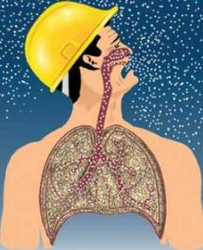
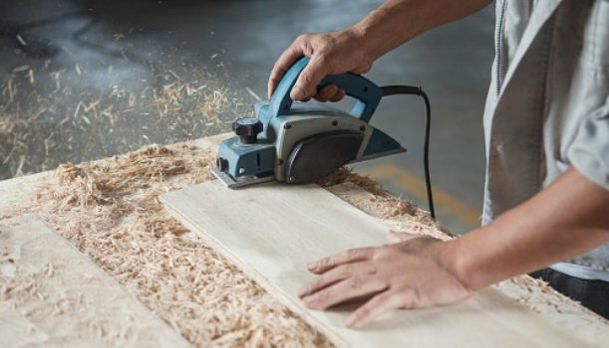
Kelompok Partikel
Debu
Partikel padat yang dipancarkan/dihasilkan oleh proses alami/proses mekanis seperti pemecahan, penghalusan, penggilingan, pukulan/peledakan, pemotongan serta penghancuran bahan.
Contoh: pneumokoniosis (paru2 yg berdebu)

Slide 13
Fume
Uap logam adlh partikel2 benda padat yg terbentuk sbgai hasil kondensasi uap logam di udara (uap tsb berasal dr logam yg dipanaskan spti pengelasan, solder, logam cair, dll)
Resiko pneumokoniosis

Slide 14
Kadar partikel diudara daerah pernapasan
NAB ditentukan oleh ACGIH
Ditinjau setiap tahun

Slide 15
Ukuran partikel
Hanya partikel yg sangat kecil yg dapat terhisap masuk ke dalam paru-paru (<5 mikron) – harus pakai mikroskop
Satuan ukuran debu = mikron = 1/1000 milimeter
Penglihatan normal dpt melihat partikel debu dgn ukuran 50 mikron

Slide 16
Reaksi biologis
Penyakit paru yg disebabkan oleh reaksi tubuh terhadap suatu penimbunan partikel didalam paru-paru. -> fibrosis, bronchitis, asma, kanker
Systemic reaction yg disebabkan oleh karena darah mengabsorbsi partikel bahan kimia anorganik yg beracun dr unsur2 sprti timah hitam, mangan, kadmium, dan merkuri
Demam oleh krna uap logam dihasilkan dr menghirup uap logam yg sgt halus yg dipancarkan dr uap logam seng, magnesium, tembaga, alumunium, antimon, kadmium, tembaga, besi, mangan, nikel, selenium, perak, timah putih

Slide 17
Reaksi biologis
Reaksi alergi dan reaksi sensitisasi → menghirup atau kontak kulit thdp bahan sprti partikel bahan organik dr gandum dan biji2an
Peradangan oleh bakteri dan jamur yg dihasilkan dr menghirup partikel2 yg mengandung organisme yg masih aktif sprti: bulu/partikel bulu binatang yg mengandung spora anthrax/kulit kayu/partikel2 biji2an yg mengandung jamur parasit

Slide 18
Partikel Debu bahan kimia anorganik
Kelompok logam
1. timbal(timah hitam,Pb) → tukang solder, tukang ledeng, industri kabel, naker tembikar, dan pengelas dll
Melalui pernapasan dan pencernaan
Kadar normal timah hitam dalam darah → 0.03 mgr per 100 ml darah
Keracunan bila >0.10 mgr per 100 ml darah

Slide 19
2. Air raksa
Logam cair berwarna perak dgn titik leleh 39’C
Digunakan di industri amalgam(pemisahan emas dan perak)
Pembuatan dan perbaikan alat2 barometer, termometer, pembuatan lampu listrik yg berisi uap merkuri, dll
Masuk ke tubuh melalui paru2
Kel. Logam lainnya → kadmium dan krom

Slide 20
Kelompok bukan logam; silika dan asbes
Silika
Kristal silika → pasir
Silikat → tanah liat
Silikosis adlh penyakit paru2 yg disebabkan krna penghirupan partikel debu silika bebas biasanya pd industri:
Pencoran logam, industri gelas, pekerjaan pemotongan batu granit, pertambangan dan pembuatan terowongan dalam batu2an kuarsa

Slide 21
Kristal silikon dioksida dalam berbagai bahan
No | Bahan | Kisaran Normal (%)
1 | Cetakan pasir dalam pengecoran logam | 50-90
2 | Pembuatan barang2 tembikar | 15-25
3 | Komposisi didalam batu bara dan ubin | 15-35
4 | Batu gernida | 0-60
5 | Batu2an utk jalan | 0-80
6 | Batu kapur/pertanian | 0-3
7 | Batu2an feldspar | 12-25
8 | Tanah liat | 0-40
9 | Talk | 0-5
10 | Batu tulis | 5-15

Slide 22
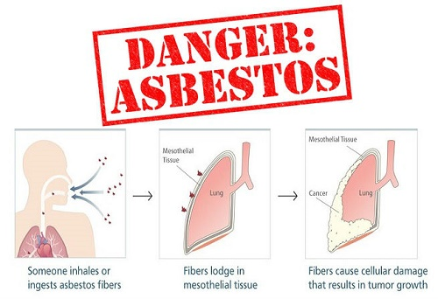
asbes
Memiliki tegangan tarik yang tinggi, bersifat lentur, tahan panas, dan tahan thdp bahan kimia.
Asbestosis adlh jenis pneumokoniosis yg penyebabnya adlh debu serat asbes
Pekerjaan pertambangan/penggilingan, pemrosesan asbes, pengangkutan asbes, dll

Slide 23
Pengelompokkan bahaya faktor kimia secara farmakologis
Iritasi
Disebabkan oleh bahan yg bersifat korosi, menimbulkan peradangan pd permukaan mucos yg lembab dr tubuh
hidung, mulut, saluran pernafasan, paru2 dan mata
Contoh iritan yg menyerang saluran pernapasan:
Debu aldehida dan kabur basa, kabut asam dan gas amonia, klorin, bromin, ozon, nitrogen dioksida (No2), dan phosgen

Slide 24
Asphyxian
Karbon monoksida, hidrogen sianida, hidrogen sulfida dpt dgn cepat melewati selaput alveolar masuk ke dalam sel darah dan jaringan, gas ini sgra bergabung dgn besi protein
Mengganggu pengiriman oksigen ke jaringan

Slide 25
Anesthesia dan narkosa
Dapat menyebabkna mengantuk/mabuk ringan
Dlm jumlah banyak dapat mengakibatkan kejang dan kematian
Sering digunakan diindustri ; methylene klorida, trikloro ethylene, kloro ethylene, alkohol (metanol, etanol, butanol)

Slide 26
Karsinogen, teratogen, mutagen, systemic poison …
Pengenalan bahaya faktor kimia dengan pancaindera
Melihat
Mencium

Slide 27
TERIMAKASIH…

